Slide 1


CHỦ ĐỀ : TỰ GIÁC LÀM VIỆC CỦA MÌNH
BÀI 17 : TỰ GIÁC HỌC TẬP

Slide 2


Bài 17:Tự giác học tập
Bài 17:

Slide 3
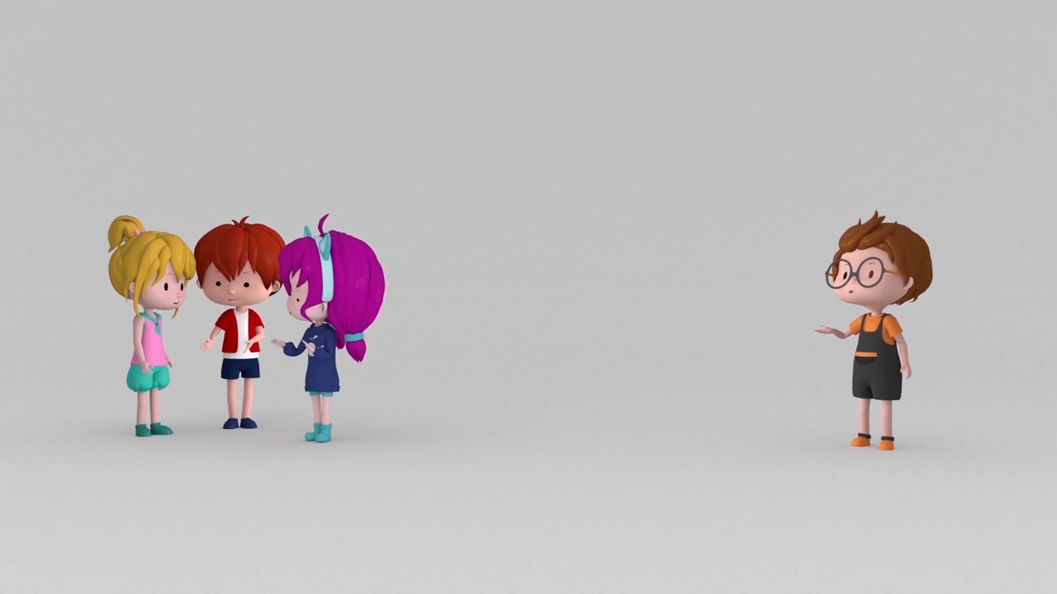
Bài 17:Tự giác học tập
Bài 17:

Slide 4

Bài 17:Tự giác học tập
Bài 17:

Slide 5
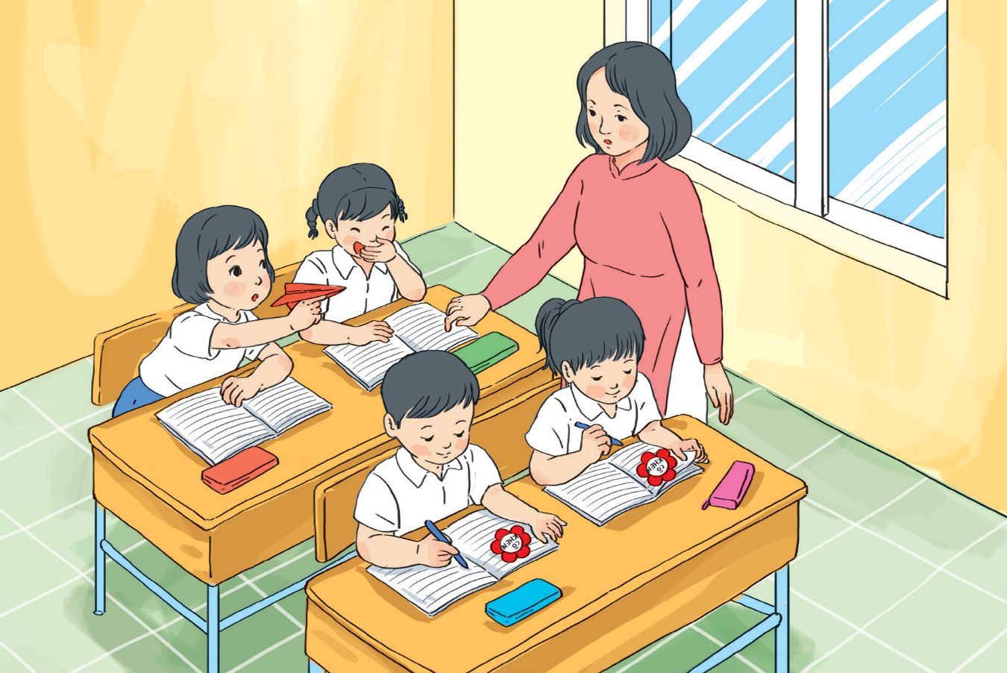
Bài 17:Tự giác học tập
Hai bạn đầu bàn đang luyện viết, được cô giáo khen đã tự giác học tập.
Bạn nào đã tự giác học tập, bạn nào chưa tự giác
học tâp?
Cô nhắc rồi, sao em vẫn chưa viết bài?
Bài 17:
Bạn nào đã tự giác học tập, bạn nào chưa tự giác học tập?
Hai bạn nữ ngồi ở bàn dưới thì đang đùa nghịch trong giờ học mặc dù được cô nhắc nhở.

Slide 6

Bài 17:Tự giác học tập
Các biểu hiện của việc tự giác học tập?
Bài 17:
Tự mình thực hiện nhiệm vụ học tập một cách chủ động mà không cần ai nhắc nhở, giám sát; tự mình xây dựng kế hoạch học tập và xác định mục đích học tập đúng đắn dựa trên sự hướng dẫn của cha mẹ và thầy cô, giáo.

Slide 7
Bài 17:Tự giác học tập
Tự giác trong học tập giúp em rèn tính tự lập, tự chủ, ý chí kiên cường, bền bỉ và những phẩm chất tốt đẹp khác. Tự giác học tập giúp em đạt kết quả tốt trong học tập.
Vì sao phải tự giác học tập?
Bài 17:

Slide 8

Bài 17:Tự giác học tập
Bài 17:

Slide 9
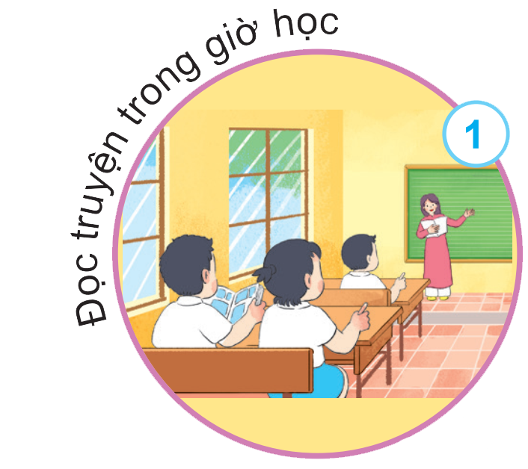
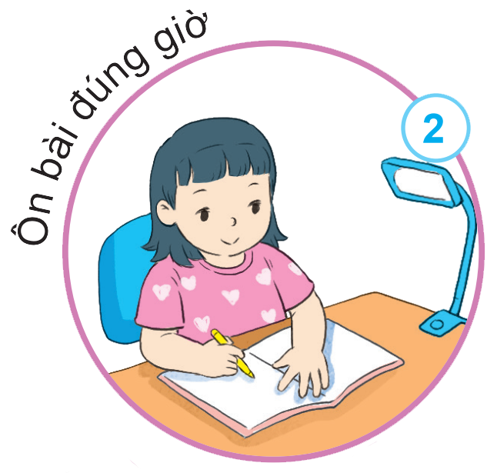
Bài 17:Tự giác học tập
Bạn nào đã tự giác, bạn nào chưa tự giác học tập?
Vì sao?
Bài 17:
Bạn nào dưới đây đã tự giác học tập? Vì sao?

Slide 10

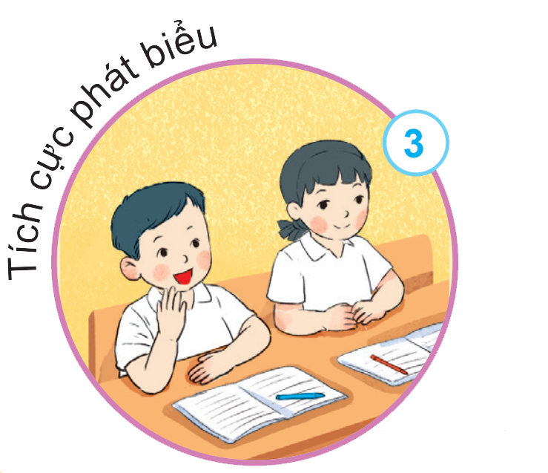
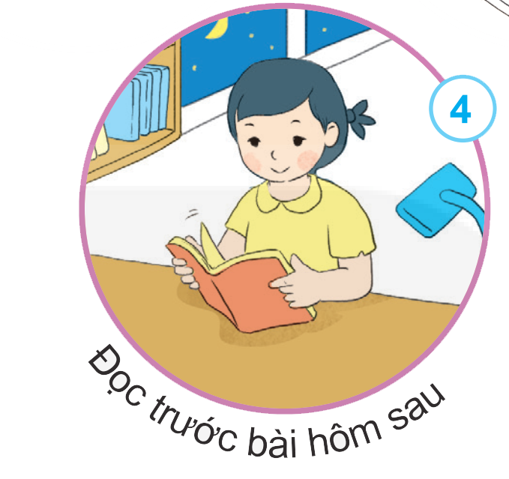
Bài 17:Tự giác học tập
Bạn nào đã tự giác, bạn nào chưa tự giác học tập?
Vì sao?
Bài 17:
Bạn nào dưới đây đã tự giác học tập? Vì sao?

Slide 11
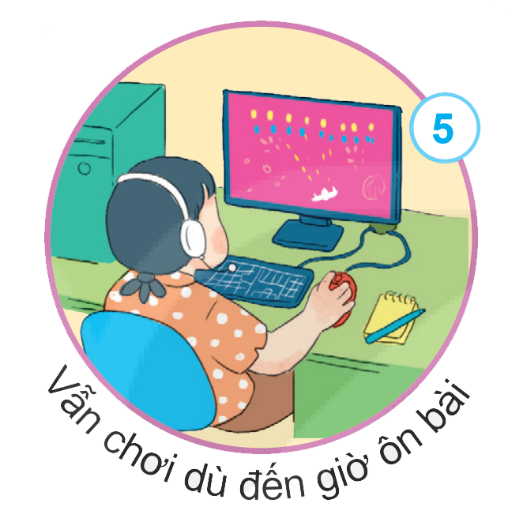
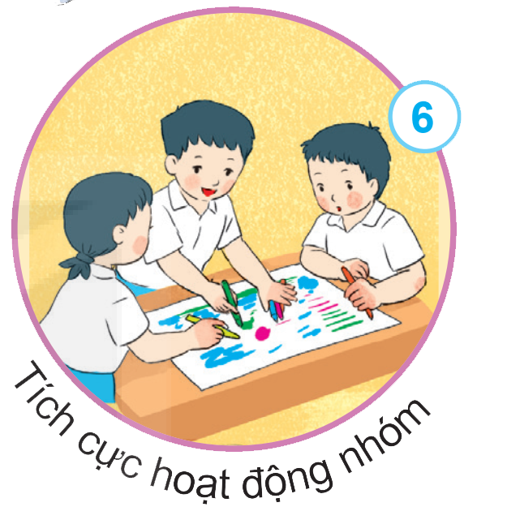
Bài 17:Tự giác học tập
Bạn nào đã tự giác, bạn nào chưa tự giác học tập?
Vì sao?
Bài 17:
Bạn nào dưới đây đã tự giác học tập? Vì sao?

Slide 12

Tự giác học tập
Bài 17:Tự giác học tập
Bài 17:

Slide 13
Bài 17:Tự giác học tập
không Tự giác học tập
Bài 17:

Slide 14

Bài 17:Tự giác học tập
Em đã tự giác học tập chưa? Hãy chia sẻ với các bạn
Bài 17:
Em đã tự giác học tập chưa? Hãy chia sẻ với các bạn.

Slide 15

Chúc các em tự tin,
chăm ngoan, học giỏi
Bài 17:

Slide 16

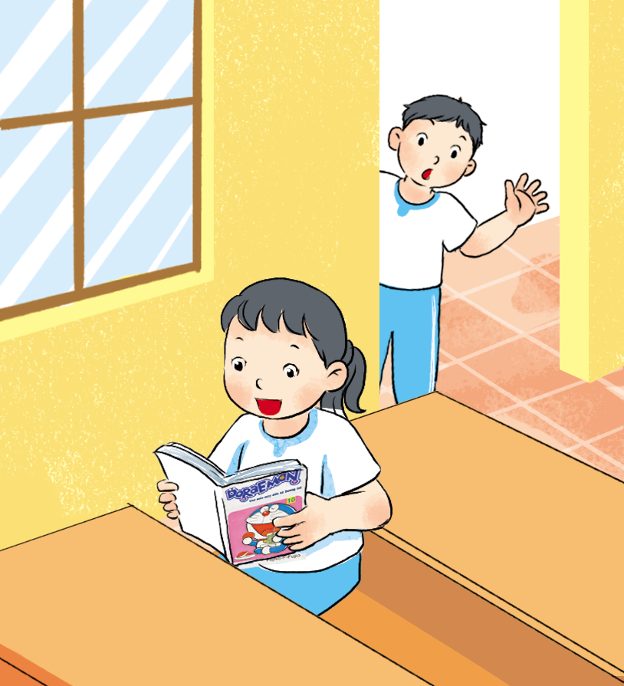
Bài 17:Tự giác học tập
Em hãy đưa ra lời khuyên cho bạn
Lan ơi, cất truyện đi, ra học thể dục cùng cả lớp nào!
Lan ơi, không nên trốn giờ thể dục như vậy?
Em hãy đưa ra lời khuyên cho bạn.
Bài 17:
Bạn không ra tập thể dục à?
Mình thích đọc
truyện hơn!

Slide 17

Bài 17:Tự giác học tập
Bài 17:
Em rèn thói quen tự giác học tập ở trường, ở nhà.

Slide 18
Bài 17:Tự giác học tập
Bài 17:
Em luôn tự giác học hành
Chuyên cần, tích cực mới thành trò ngoan

